Slide 1
事务管理(并发控制技术1)
单 位：重庆大学计算机学院

Slide 2
火车站的调度
一个火车站只能同时停靠几辆火车，如果火车数量增多，如何保证火车停靠能够不发生冲突？

Slide 3
主要学习目标
锁
两阶段封锁协议

Slide 4
前测小问题
两个事务同时并发执行，会出现什么问题？

Slide 5
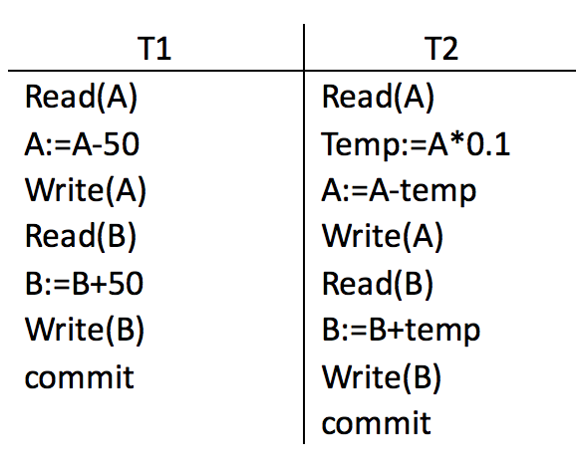
一 并发控制
1)什么是并发?
案例1：
2)并发的重要性?
1.提高吞吐量和资源利用率
2.减少等待时间

Slide 6
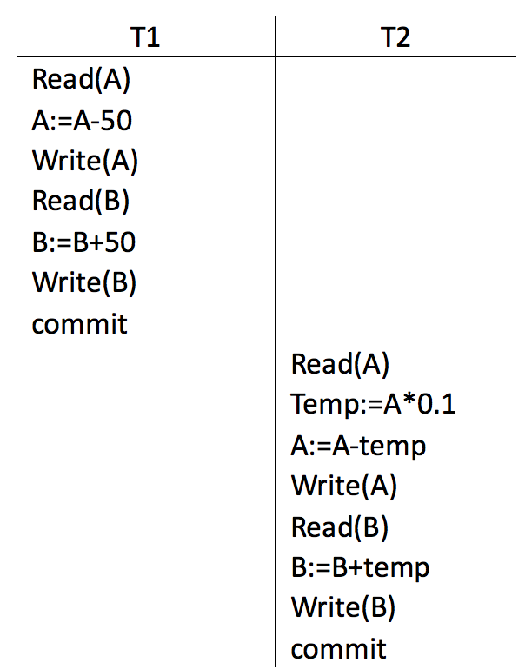
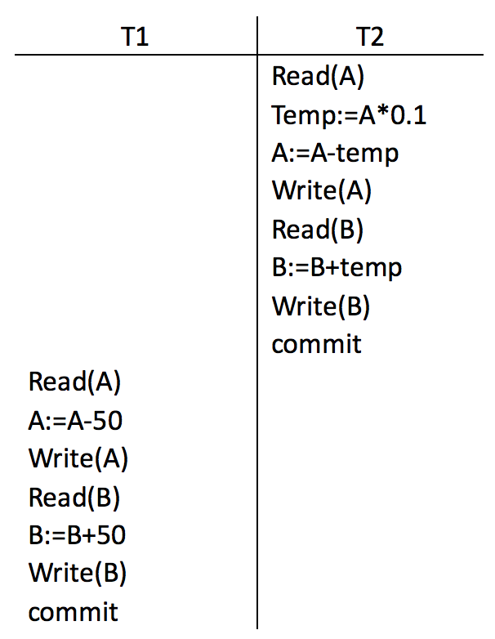
一 并发控制
3）不加控制的并发会怎么样?

Slide 7
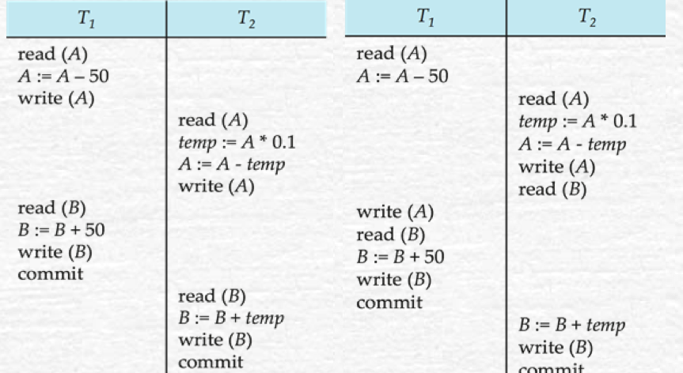
一 并发控制
3）不加控制的并发会怎么样?

Slide 8
一 并发控制
3）不加控制的并发会怎么样?
案例2
更新数据库中某表的操作。
Update product
set price= price*1.02
具体怎么操作？
如果有一个读操作同时执行会怎么样？
Select price from product

Slide 9
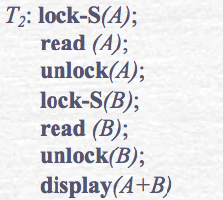
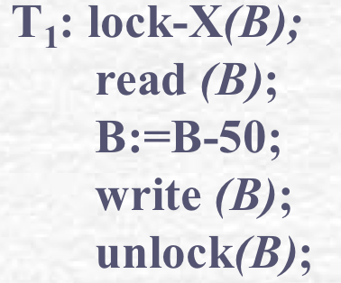

有效的并发
一 并发控制
1)实现有效并发的手段？
基于图
基于时间戳
快照隔离
案例3

Slide 10
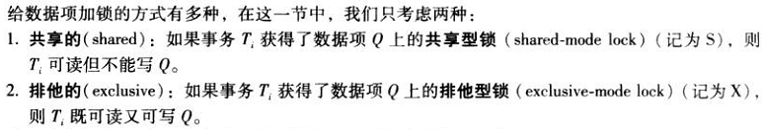
有效的并发
一 并发控制
2)两种锁的区别是什么？为什么需要s锁？

Slide 11

二 锁与封锁协议
2.1 锁
为何引入锁,不同类型锁的作用?
指多大对象？
可大可小(大到整个数据库，小到一个记录或属性值)
(分析吃自助餐场景：勺子＋四处看看)
引入锁机制：
是为了保证数据的一致性(事务的隔离性)和提高系统的并发处理能力!
或者说，为保了证应用的有效性(两人不会订到同一位置火车票，查看
到一个不存在的成绩--如教务处刚误输一个学生的成绩后马上又删除)
何谓锁相容矩阵,S锁带来多大并发能力?
S锁明显增强了并发能力：
因为可能95%以上的应用是读数据，更新应用的频率非常小。
没有S锁，系统的发处理能力会大大降低，仅比串行调度略好。
(自助餐看多，而动手少)

Slide 12
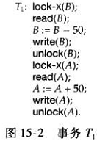
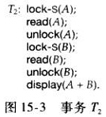
2.2 封锁协议
二 锁与封锁协议
什么是封锁协议,加锁后的调度是什么样?
指一组加锁规则！
grant-X(B,T1)
T₁: lock-X(B);
read (B);
B:=B-50;
write (B);
unlock(B);
Lock-X(A)
read(A)
A:=A+50
write(A)
unlock(A)
转 账
释放-X(B,T1)
grant-S(A,T2)
T2: lock-S(A);
read (A);
unlock(A);
lock-S(B);
read (B);
unlock(B);
display(A+B)
释放-S(A,T2)
grant-S(B,T2)
释放-S(B,T2)
grant-X(A,T1)
查总账
释放-X(A,T1)
（并发控制器）
图25-4

Slide 13
2.2 封锁协议(续)
二 锁与封锁协议
这是一个可串行化调度？
A =100,B=200
T₁: lock-X(B);
read (B);
B:=B-50;
write (B);
unlock(B);
Lock-X(A)
read(A)
A:=A+50
write(A)
unlock(A)
若：A is 100,B is 200
则 T₂调度将会显示：
A+B=250
-----------
而串行调度<T1,T2>后
T2显示A+B=300
-----------
且串行调度<T2,T1>后
T2显示A+B=300
A=100,B=150
T2: lock-S(A);
read (A);
unlock(A);
lock-S(B);
read (B);
unlock(B);
display(A+B)
冲突操作
A=100,B=150
冲突操作
故:不是可串行化调度！
（调度优先图有环）
T2读到T1未提交数据！
A=150,B=150
图25-4
仅有封锁未必能保证调度的可串行化！

Slide 14
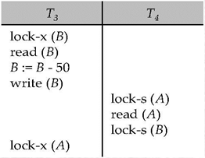
2.3 死锁
二 锁与封锁协议
什么是死锁,如何引起,
有何危害？
grant-X(B,T3)-成功
grant-S(A,T4) -成功
grant-S(B,T4) –等待T3释放
grant-X(A,T3) -等待T4释放
形成两个事务“相互等待”对方释放资源各自才能往下继续做的僵局！
不加控制的封锁机制，可能引起死锁现象发生！

Slide 15
2.4 活锁
二 锁与封锁协议
T1 T2 T3
Lock-S(A)
Read(A)
lock-S(B)
read(B)
unlock(B)
lock-S(B)
read(B)
unlock(B)
Lock-X(B)
Write(B)
unlock(B)
…… Tn……
什么是活锁,如何引起,
有何危害？
grant-S(B,T2) –成功
释放-S(B,T2)
grant-S(B,T2) –成功
释放-S(B,T3)
……
不加控制的封锁机制，
还可能出现活锁现象！
grant-X(B,T1) –将永远等待
Starvation饿死(活锁) is also possible if concurrency control manager is badly designed. For example:
1)A transaction may be waiting for an X-lock on an item, while a sequence of
other transactions request and are granted an S-lock on the same item.
2) The same transaction is repeatedly rolled back due to deadlocks.
出现一个事务永远(长时间)等待某一数据项被其它事务释放后才能进行封锁的现象！

Slide 16
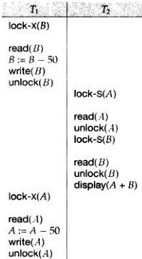
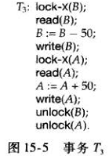
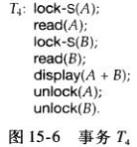

三 两阶段封锁协议
两阶段封锁协议的主要特点？
3.1 两阶段封锁协议
事务T1-T4都是两阶段封锁协议吗，封锁点在何处？
封锁点
T1和T2不是两阶段封锁协议，
T3和T4都是两阶段封锁协议！
封锁点
两阶段封锁协议的主要用途？
p.376
两阶段所要求释放锁的操作必须在事务的末尾吗？
不是必须的！如T3中的unlock(B)可以紧跟在Lock-X(A)之后。

Slide 17




示例分析一：
两阶段封锁协议&可串行化
3.1 两阶段封锁协议
两阶段封锁调度P
等价于何串行调度？
grant-X(B,T3)-成功
grant-X(A,T3)-成功
封锁点
grant-S(A,T4)-等待
故调度A顺利执行！
释放-X(B,T3)
释放-X(A,T3)
grant-S(A,T4)-这是成功
grant-S(B,T4)-成功
封锁点
释放-S(A,T4)
释放-S(B,T4)
两阶段封锁-并发调度P
与P等价的串行调度Q

Slide 18


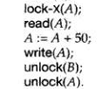

示例分析二：
两阶段封锁&死锁
3.1 两阶段封锁协议
两阶段封调度Q能够顺利执行完成？
grant-X(B,T3)-成功
grant-S(A,T4)-成功
封锁点
调度B和A
唯一差异
grant-X(A,T3)-等待T4
封锁点
grant-S(B,T4)-等待T3
封锁点
P还算并行调度吗？
封锁点
当然算！如事务T4还
可能处理其它数据C,
D,可与事务T3并行做.
两阶段封锁-并发调度Q
两阶段封锁-并发调度P
调度Q形成死锁！
调度P和Q有何差异？
调度P顺利执行！

Slide 19
3.2 可串行化与两阶段封锁的关系
三 两阶段封锁协议
Q是冲突可串行化调度吗?
调度Q符合两段锁协议吗?
T2 T3 T1
Lock-S(A)
Read(A)
Unlock(A)
lock-X(A)
write(A)
unlock(A)
lock-x(B)
write(B)
unlock(B)
Lock-X(B)
Write(B)
unlock(B)
冲突操作
等价于串行调度
T1→T2→T3
不符合！
There can be conflict serializable
schedules that cannot be obtained
if two-phase locking is used.
冲突操作
两阶段封锁协议保证冲突可串行化，
冲突可串行化未必符合两阶段封锁！
案例：并行调度Q

Slide 20
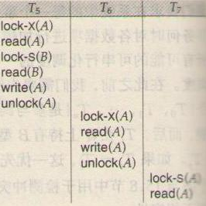
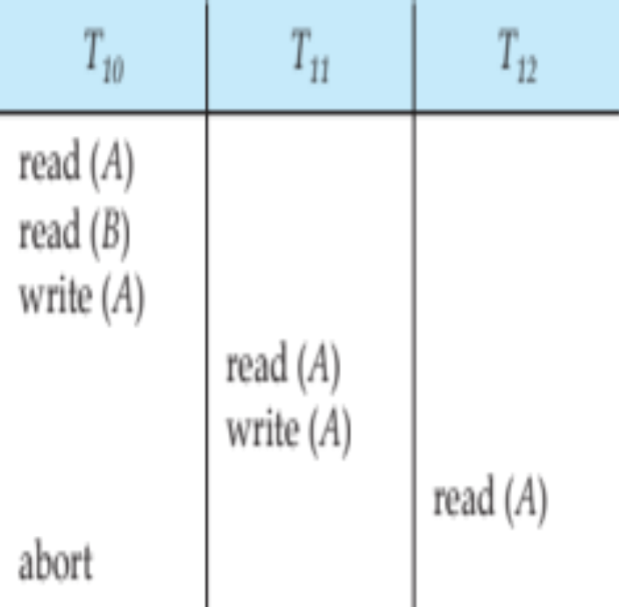
3.3 级联调度&两阶段封锁协议p.376
三 两阶段封锁协议
调度P和Q的执行效果有何不同？
Lock-X(A)
Lock-S(B)
abort
unLock(A),unlock(B)
Lock-X(A)
唯一差别
unLock(A)
Lock-S(A)
unlock(A)
调度P：符合两阶段封锁协议
但执行效果却完全不同
调度Q：符合两阶段封锁协议
若T5撤销不会级联卷回
若T10撤销引发级联卷回
(因T11 T12读了T10写的数据)

Slide 21
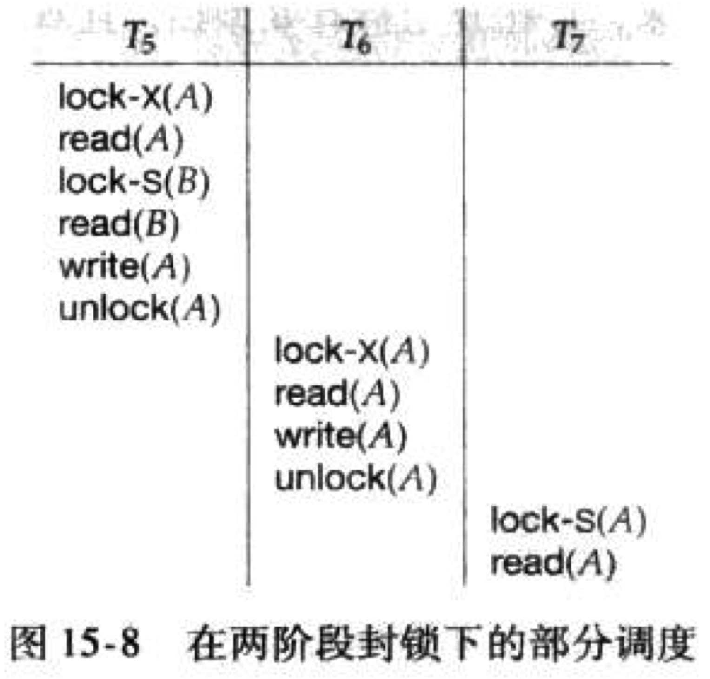
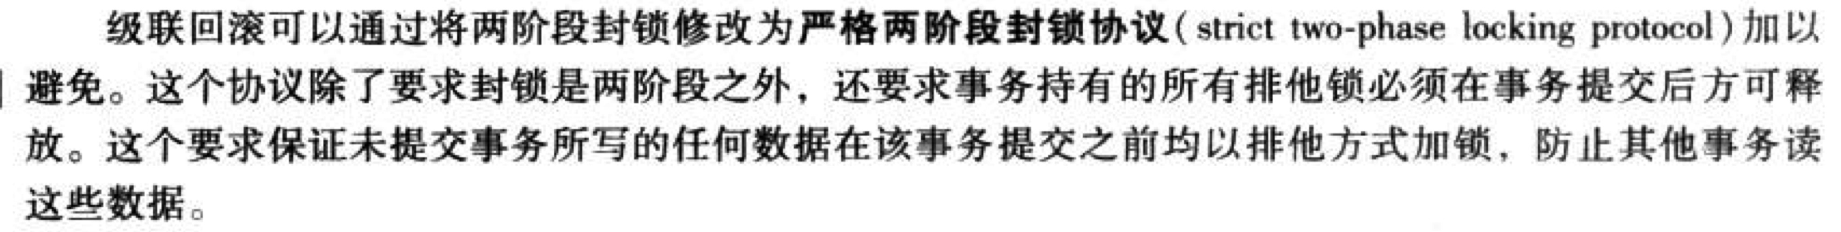
3.4 严格两阶段封锁协议p.376
三 两阶段封锁协议
什么是严格两阶段封锁协议,该调度是吗？
严格两阶段封锁协议有何用途？
可保证调度不会出现级联回滚！
(符合两阶段封锁协议)
(T₅撤销时引发T₆,T₇级联卷回)

Slide 22
3.5 强两阶段封锁协议p.376
三 两阶段封锁协议
grant-X(B,T3)-成功
grant-X(A,T3)-成功
grant-S(A,T4)-等待
故调度A顺利执行！
释放-X(B,T3)
释放-X(A,T3)
grant-S(A,T4)-这是成功
强两阶段封锁协议的特点？
grant-S(B,T4)-成功
释放-S(A,T4)
释放-S(B,T4)
两阶段封锁-并发调度P
与P等价的串行调度Q

Slide 23
3.6 锁转换
三 两阶段封锁协议
什么是带锁转换的两段锁协议?
假设：T8和T9都
符合两段锁协议.
T8：read(a1)
read(a2)
……
read(a_{n})
write(a1)
T9：read(a1)
read(a2)
display(a1+a2)
带锁转换的两阶段封锁协议:
– 第一阶段:
  能申请lock-S
  能申请lock-X
  能将lock-S 转换为lock-X (upgrade升级)
– 第二阶段:
  能释放 lock-S
  能释放 lock-X
  能将lock-X 转换为(downgrade降级)
这个协议确保了冲突可串行化.
因T8必须对a1加X锁，
两事务的并发度不高！
(并发相当于串行执行)
T8 T9
Lock-S(a1)
Lock-S(a1)
Lock-S(a2)
Lock-S(a2)
Lock-S(a3)
Lock-S(a4)
unLock-S(a1)
unLock-S(a2)
……
Lock-S(a_{n})
update(a1) S锁升级为X锁
图15-9. 带所转换的协议.
（直到修改数据时才升级锁）
提高了事务的并发度！

Slide 24
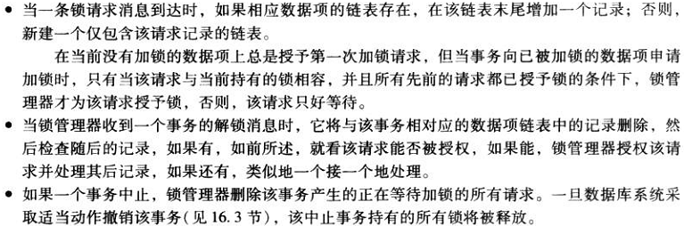
四 封锁机制的实现
②有相同hash值的数据项链表
锁管理器的作用，主要组成部分？
锁管理器的基本工作原理？
17
123
T23
T1
T8
T2
三个组成部分！
③加锁队列（含等待）
1912
①
T23
②
14
③
④
T1
T23
⑤
p.378
144
锁图符注释：
授权成功
等待授权
①数据项的
hash链表
T8
图15-10 锁表

Slide 25
课堂小测试
Read(A),Read(B),Read(C),C=A+B,Write(C)
使用两阶段封锁协议为该事务加锁。

Slide 26
课程总结与作业安排
基本知识：
  锁的概念和基本种类
  封锁协议
  两阶段封锁协议
  锁转换
扩展学习：
  如何在数据库中实现锁？
作业
  第15章习题： 15.2,15.3.

